Slide 1






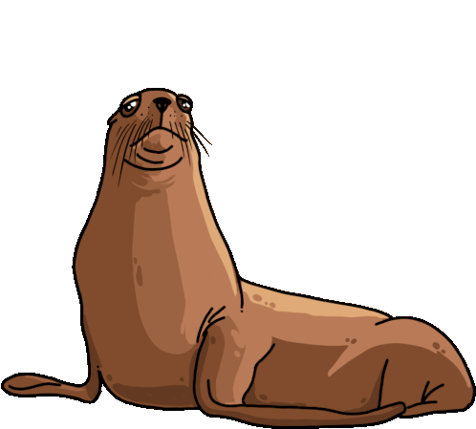
Presentación TP3
Puerto
Integrantes:
Oller, María Josefina
Escudé, Nicólas Fernando
Buendia, Pablo.
Materia: Ingeniería en Videojuegos
Fecha de entrega: 30 de junio de 2022
Facultad de Ingeniería
Universidad Nacional de Mar del Plata

Slide 2
ÍNDICE
01
02
03
04
05
06
Descripción del proyecto
Tétrada elemental
Progreso del juego
Narrativa
Modelo de negocios
Conclusión

Slide 3
01
Descripción del proyecto

Slide 4
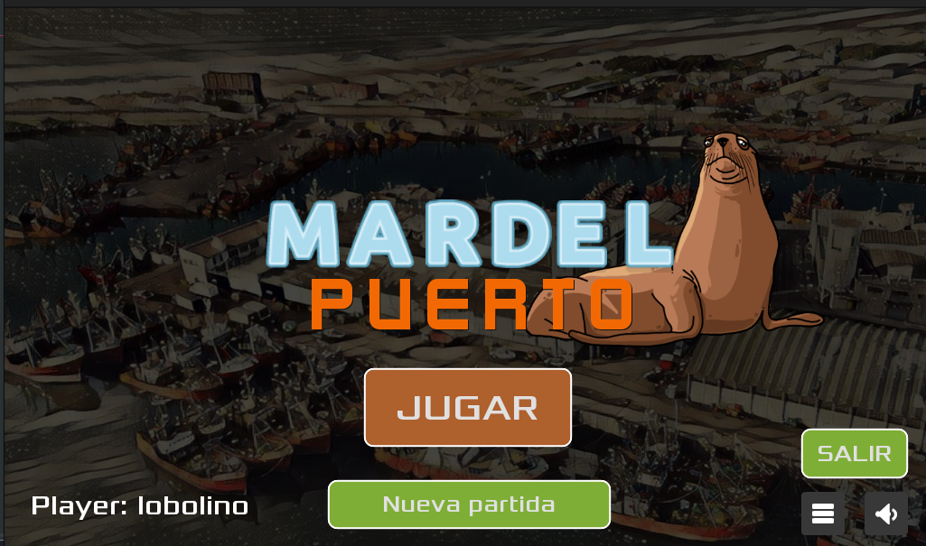
Descripción del proyecto
Mardel Puerto es un prototipo de videojuego diseñado durante la cátedra de Ingeniería en Videojuegos para Android.
Sigue la historia de un joven empresario que busca emprender negocios en el puerto de Mar del Plata.
El juego incorpora varias diversas mecánicas a través de sus tres minijuegos: “Exploración y obstáculos”, “Escape de Lobo” y “Minijuego de Pesca” .

Slide 5
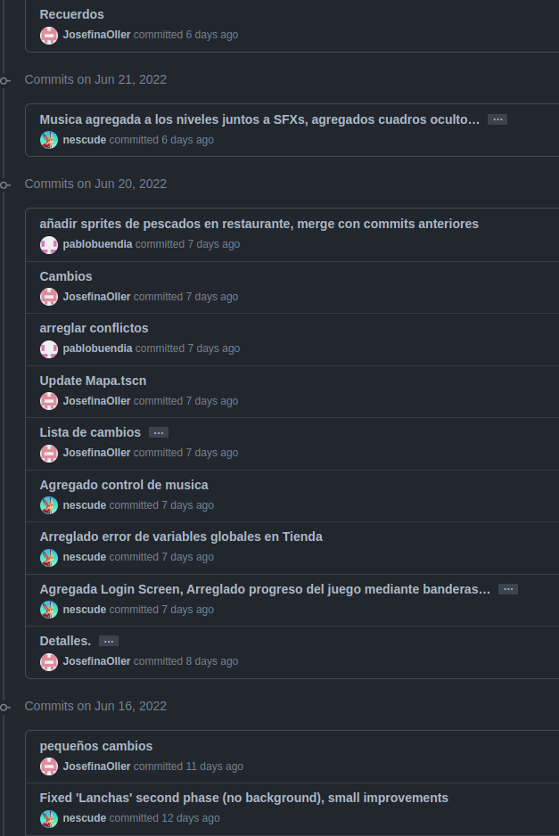
Descripción del proyecto
El juego fue desarrollado durante el transcurso de dos meses.
Los cambios se registraron a través de un repositorio en GitHub.
Cada miembro se encargó del desarrollo de un minijuego y todos contribuyeron para las partes en común.

Slide 6
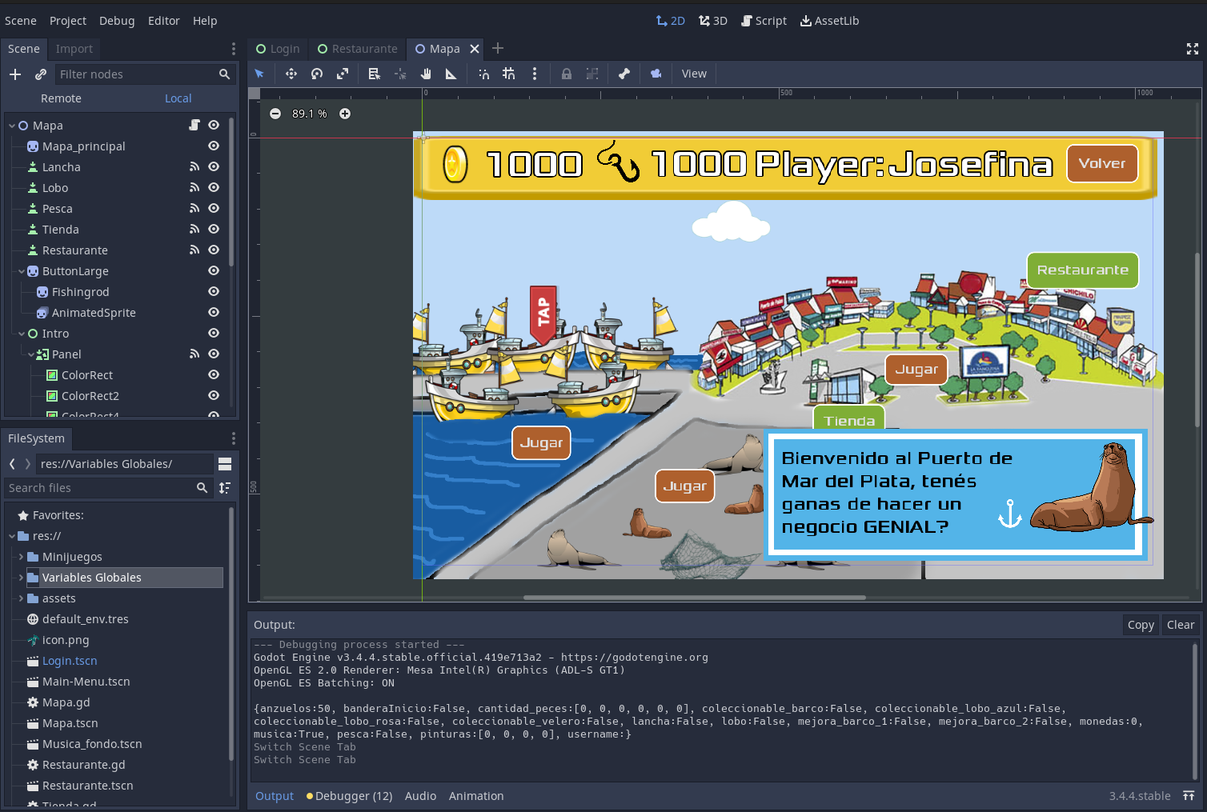
Descripción del proyecto
Fue desarrollado con Godot, usando GLES2.
Incorpora arte propio junto con recursos gráficos y de sonido con licencia abierta.
Busca presentar una interfaz y una experiencia de juego amena y colorida.

Slide 7
02
Tétrada elemental

Slide 8
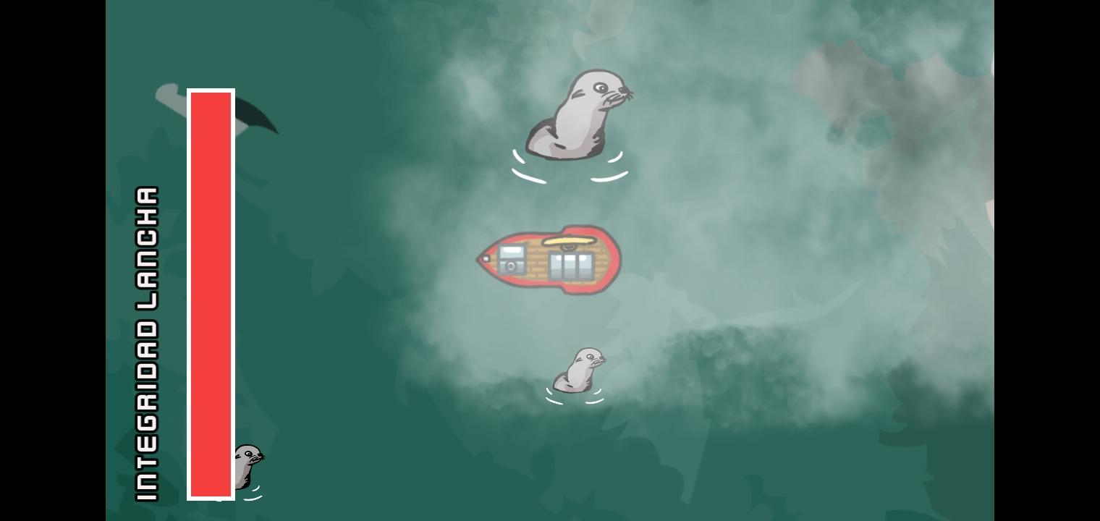
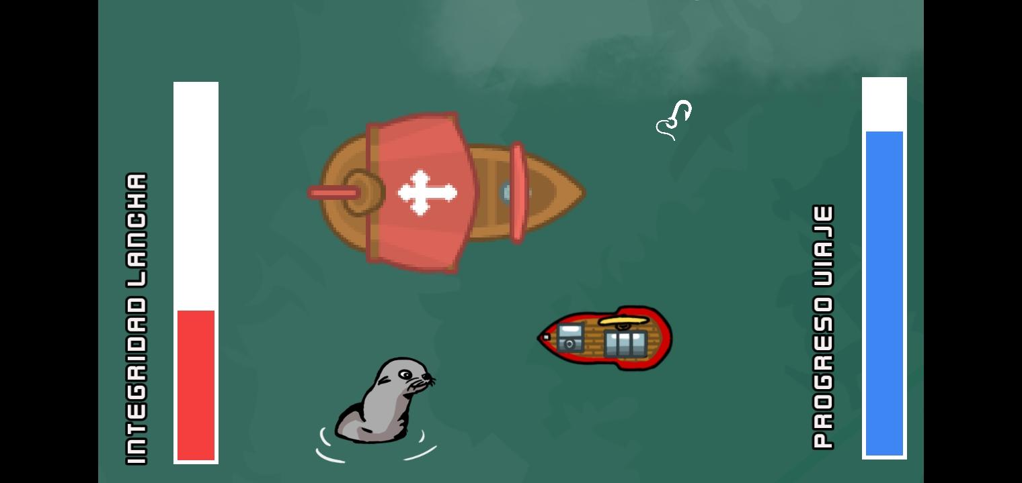
Mecánicas
Juego de exploración y obstáculos
Notes:
Procedimientos y las reglas de tu juego.
Describe el objetivo del juego, cómo los jugadores pueden y no pueden tratar de lograrlo,y qué pasa cuando lo intentan.
Se tendrá que elegir la tecnología que pueda apoyarla y la estética que la enfatiza y una historia que permita que la mecánica del juego (a veces extraña) tenga sentido para los jugadores.
Contiene: Reglas, Objetivos y Otros elementos formales.

Slide 9
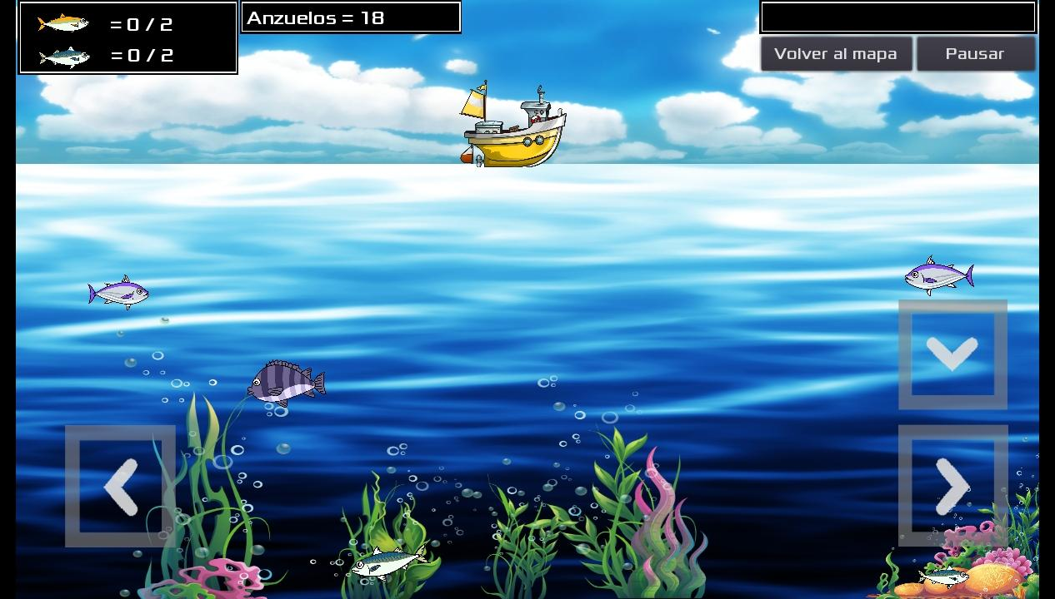
Mecánicas
Juego de pesca
Notes:
Procedimientos y las reglas de tu juego.
Describe el objetivo del juego, cómo los jugadores pueden y no pueden tratar de lograrlo,y qué pasa cuando lo intentan.
Se tendrá que elegir la tecnología que pueda apoyarla y la estética que la enfatiza y una historia que permita que la mecánica del juego (a veces extraña) tenga sentido para los jugadores.
Contiene: Reglas, Objetivos y Otros elementos formales.

Slide 10
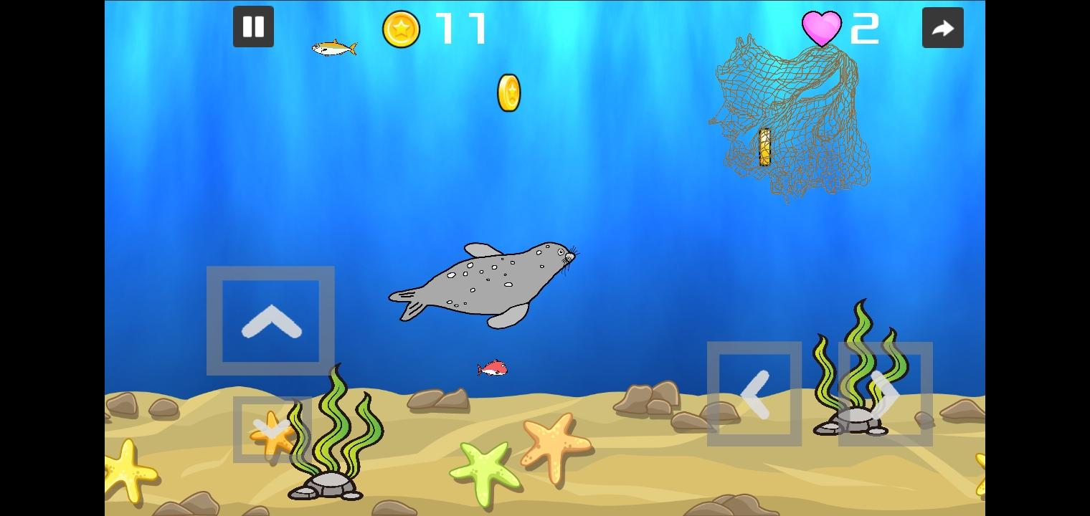
Mecánicas
Juego de escape del lobo
Notes:
Procedimientos y las reglas de tu juego.
Describe el objetivo del juego, cómo los jugadores pueden y no pueden tratar de lograrlo,y qué pasa cuando lo intentan.
Se tendrá que elegir la tecnología que pueda apoyarla y la estética que la enfatiza y una historia que permita que la mecánica del juego (a veces extraña) tenga sentido para los jugadores.
Contiene: Reglas, Objetivos y Otros elementos formales.

Slide 11
Estética
Usa una estética colorida, con interfaces en las que predominan los colores del mar.
Incorpora efectos de sonido para varias de las acciones que el jugador realiza, para enriquecer la experiencia, así como música de fondo.
Los principales personajes del juego son los animales marinos: peces y lobos marinos.
El Lobo Lino es el personaje que acompaña al jugador durante todo su trayecto. Su aspecto amigable ayuda al jugador a sentirse más apoyado.
Notes:
Es cómo se ve el juego, sonidos, olores, sabores y sensaciones.
En relación más directa con la experiencia de un jugador.
Se debe elegir una tecnología que no sólo permita que la estética se amplifique y refuerce. Se debe elegir una mecánica que haga que los jugadores se sientan como si estuvieran en el mundo que la estética ha definido.
Se debe elegir una historia con un conjunto de eventos que permitan que la estética surja en el ritmo correcto y tenga el mayor impacto.

Slide 12
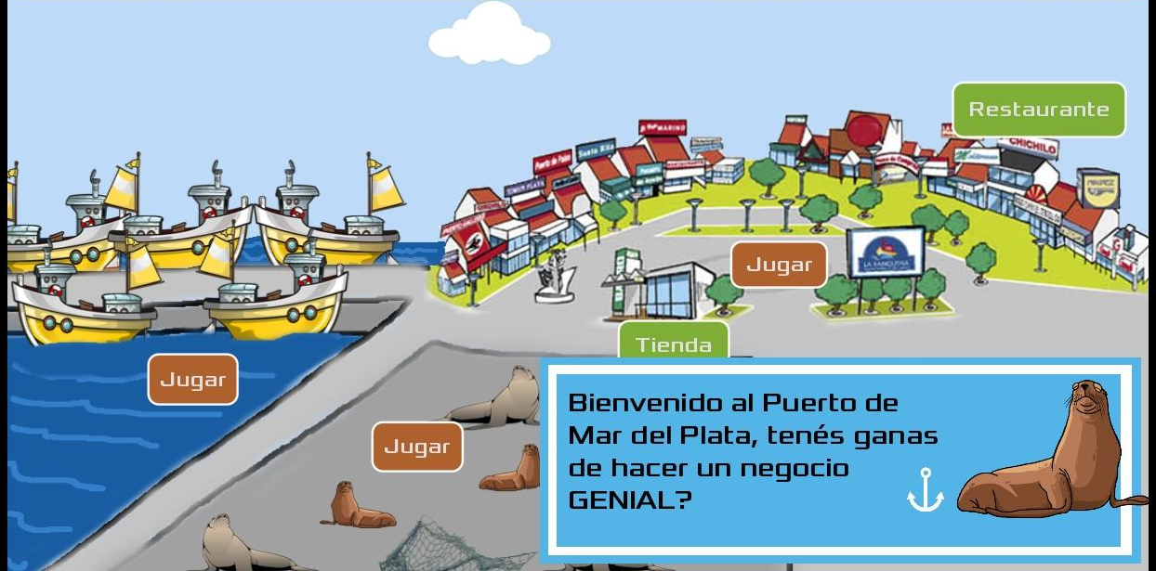
Historia
Notes:
Es la secuencia de eventos que se desarrolla en el juego.
Puede ser lineal y preescrita, o ramificada y emergente.
Elegir mecánicas que refuercen la historia y que esa historia surja.
Elegir la estética que ayude a reforzar las ideas de su historia.
Elegir la tecnología que mejor se adapte a la historia particular que saldrá del juego.

Slide 13

Tecnología
Sistema operativo Android.
Pantalla, control táctil, giroscopio, vibración, altavoces
Música de fondo y efectos de sonido al interactuar.
Godot 2D
Git y Github para el manejo de los repositorios
Notes:
No se refiere exclusivamente a la "alta tecnología", sino a cualquier material e interacción que haga posible su juego:
papel y lápiz, fichas de plástico o láseres de alta potencia
La tecnología que se elija permite hacer ciertas cosas y prohíbe hacer otras cosas.
Es esencialmente el medio en el que tiene lugar la estética, en la que se desarrollarán las mecánicas y a través del cual se contará la historia.

Slide 14
03
Progreso del juego

Slide 15
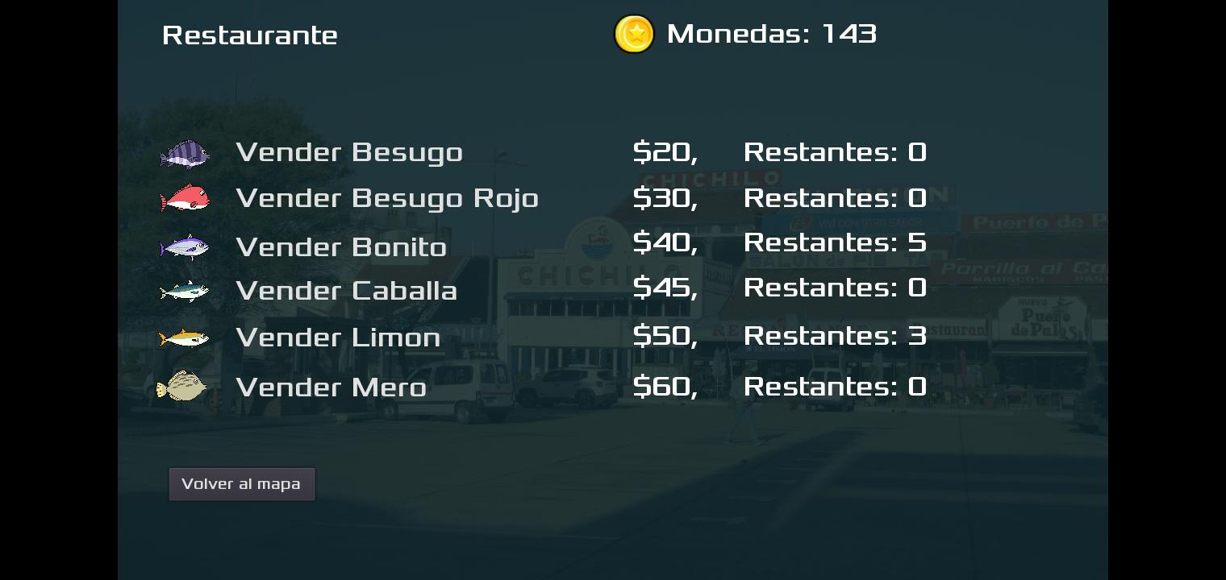
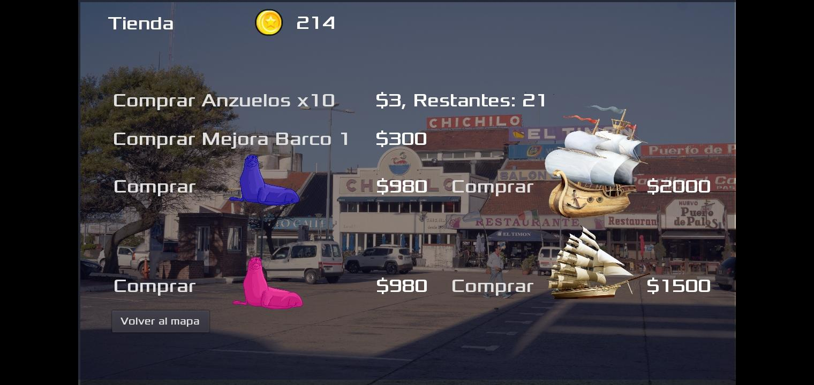
Progreso del juego
Nueva partida.
Mapa del Puerto de Mar del Plata.
Juego de exploración y obstáculos.
Juego de pesca.
Juego de escape del lobo.
Restaurante.
Tienda.

Slide 16
04
Narrativa

Slide 17
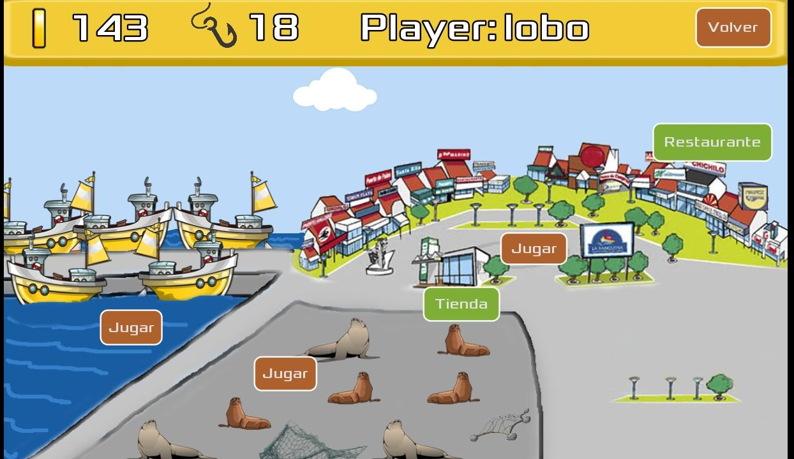
Narrativa mediante el desarrollo argumental
El juego transcurre en el puerto de Mar del Plata, uno de los puertos pesqueros y turísticos más importantes de Argentina.
A través del mapa, el jugador sigue la historia del juego al seleccionar los distintos niveles, la tienda y el restaurante.

Slide 18
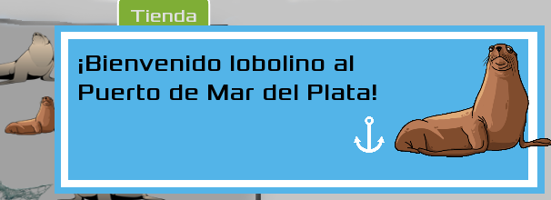
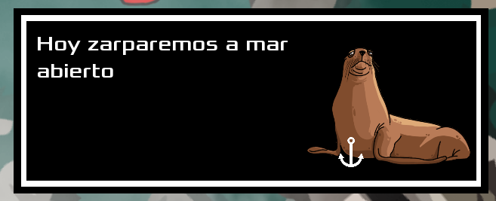
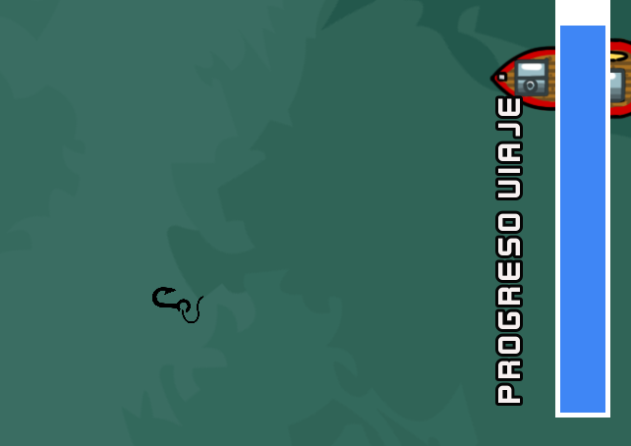
Narrativa mediante el desarrollo argumental
El lobo Lino dará la bienvenida al jugador y lo invitará a comenzar su aventura con un viaje de exploración (minijuego de exploración)
Durante su viaje juntará los anzuelos necesarios para comenzar su pesca.

Slide 19
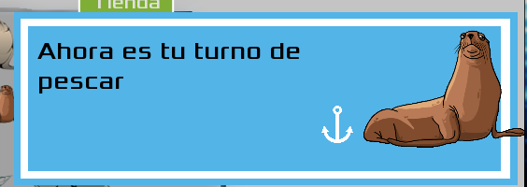
Narrativa mediante el desarrollo argumental
Con los anzuelos disponibles, el jugador ahora puede cumplir con las órdenes de pescados de los restaurantes.
El jugador vuelve al mapa y ya puede pescar (minijuego de pesca).

Slide 20
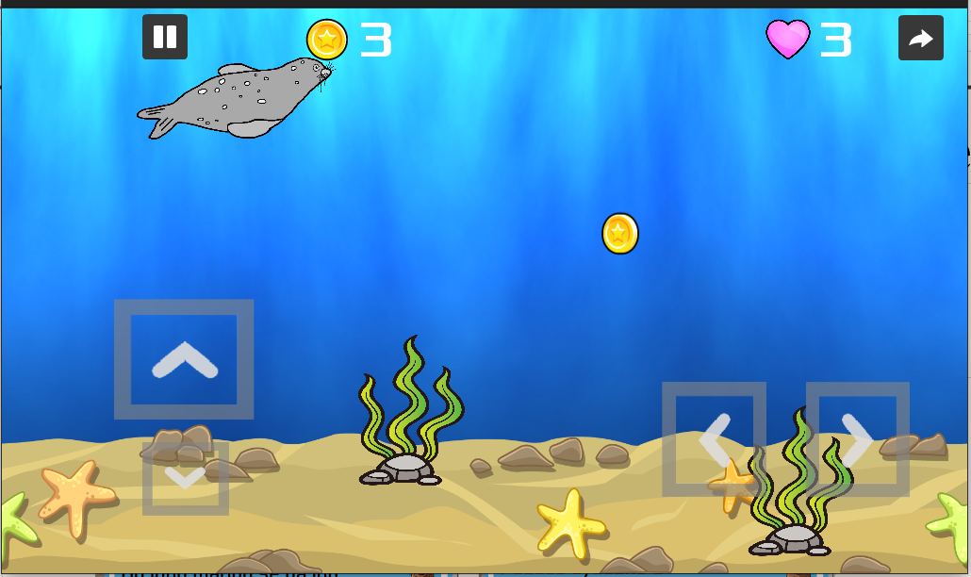
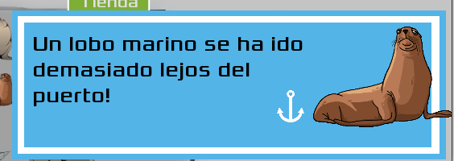
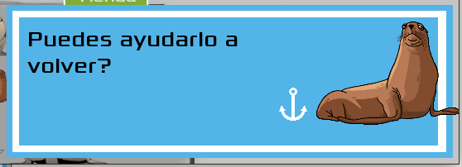
Narrativa mediante el desarrollo argumental
Cuando vuelve al mapa, el lobo Lino pide ayuda al jugador, ya que uno de sus lobos amigos se ha ido muy lejos del puerto.
El jugador ayuda al lobo a esquivar los obstáculos y las redes de pesca.

Slide 21
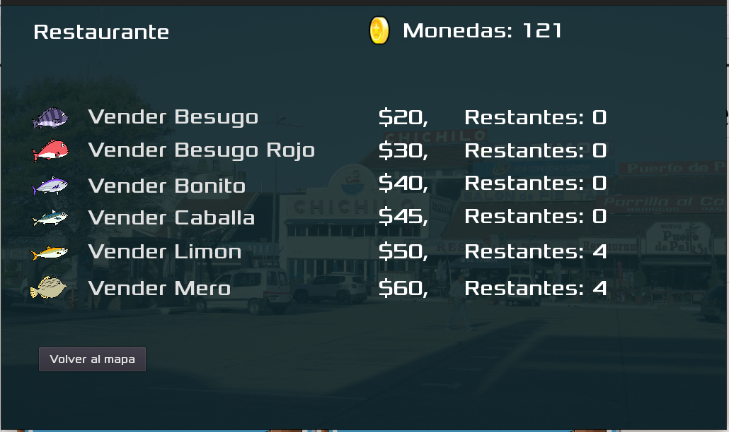
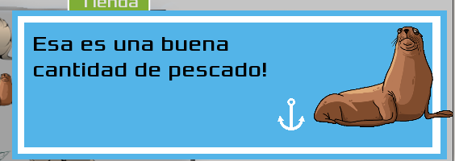
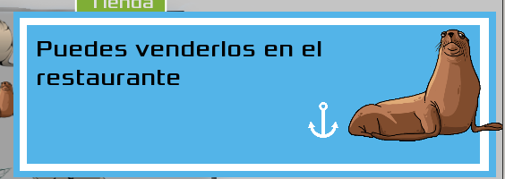
Narrativa mediante el desarrollo argumental
El jugador ahora comienza a recaudar dinero mediante la venta de pescados y ayudando a los amigos del lobo Lino a escapar.

Slide 22
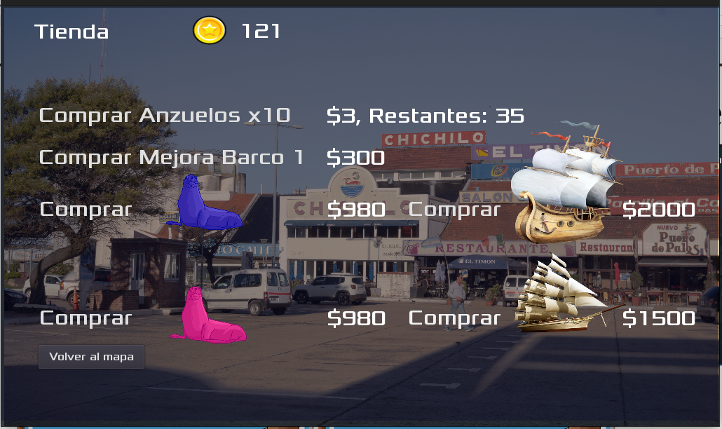
Narrativa mediante el desarrollo argumental
Al llegar a la tienda, el jugador compra los anzuelos, las mejoras, y finalmente los coleccionables.
El jugador entonces continúa con su aventura, juntando monedas y cumpliendo con las órdenes de los restaurantes.

Slide 23
05
Modelo de negocios

Slide 24

Modelo de negocios
El juego es free-to-play.
Publicidades al comenzar los minijuegos y ganarlos.
Desarrollo del restaurante.
Las futuras inversiones en el juego son para el desarrollo de nuevos niveles y arte profesional.

Slide 25
06
Conclusión

Slide 26
Conclusión
En este trabajo, analizamos todos los aspectos que componen al videojuego de Mardel Puerto.
Se logró una coordinación entre los integrantes del equipo y la cátedra para llegar a un desarrollo completo.
Las mayores dificultades estuvieron concentradas en la necesidad de aprender a usar Godot a medida que se desarrollaba el juego, y la gestión de los tiempos para cumplir con los tiempos del cronograma.
El minijuego de restaurante no se implementó por la baja de nuestro compañero Juan Federico. Se mantuvo la entidad del restaurante al darle una jugabilidad: vender los pescados típicos del Puerto de Mar del Plata.

Slide 27
¡Gracias!
¿Preguntas?

